Slide 1
A dualizmus gazdasága és társadalma
Vázlat

Slide 2
1. Történelmi háttér
1867 – kiegyezés
alapja: Pragmatica Sanctio
dualista (kétközpontú) állam
közös uralkodó
közös ügyek (hadügy, külügy, pénzügy)
közös minisztériumok
(ellenőrzésük: delegációk)

Slide 3
Gazdasági kiegyezés is kíséri:
10 évre szól, megújítandó
vám- és kereskedelmi szerződés
(közös vámterület, a kettős vámhatár -)
közös valuta (forint, majd aranykorona)
közös súly- és mértékrendszer
egységes adórendszer
közös ügyek költségeinek megosztása

Slide 4
Stabil politikai és gazdasági rendszer
Gazdasági virágzást eredményez Magyaro.-on
Alapja még:
egységes és nagy belső piac
közös vámhatár – védettség
ipari forradalmak kibontakozása
(megkésve, két szakasza egyszerre)
szabad tőkeáramlás, külföldi befektetések
tudatos, a vállalkozásokat támogató állami gazd.politika

Slide 5
A fejlődés területei:
bankhálózat, hitelintézetek kiépülése
tőkét teremt a vállalkozásokhoz
infrastruktúra fejlesztése
folyamszab., vasútépítés, városépítészet
gyorsítja a gazdaság vérkeringését (szállítás)
munkaalkalmat teremt
ösztönzi más ágazatok fejlődését
(pl. mezőgazd. – vízmentes területek
nehézipar – vasútép. ösztönzi
szénbány., vasfeldolg.)

Slide 6
Példák: Baross Gábor – „vasminiszter”
MÁV
Budapest fővárossá válása
(1896 – millenniumi építkezések)
metroépítés

Slide 7
Mezőgazdaság: korszerű eljárások, eszközök
vetésforgó
gépesítés (gőzgépek)
istállózó állattartás
új fajták meghonosítása
szőlőművelés

Slide 8
Ipar: mezőgazdaságra épülő élelmiszeripar
vezető ágai: malomipar
cukorgyártás
húsfeldolgozás
nehézipar – a vasútépítés ösztönzi
villamosipar – izzógyártás,
villanymozdony
1870-es évek: gründolási láz
számos új ipari létesítmény

Slide 9
Eredménye: gazdasági átalakulás
agrár országból agrár-ipari ország
Társadalom
Torlódott társadalom:
Régi, feudális rétegek
Új, a gazdasági fejl. hatására kialakuló rétegek

Slide 10
Régi: nagybirtokos arisztokrácia
középbirtokos réteg (dzsentri, „úri közép-
osztály)
parasztság
Új: nagypolgárság (bankok, gyártulajd.)
kispolgárság (kisüzemek, kiskereskedők,
értelmiség)
munkásság

Slide 11
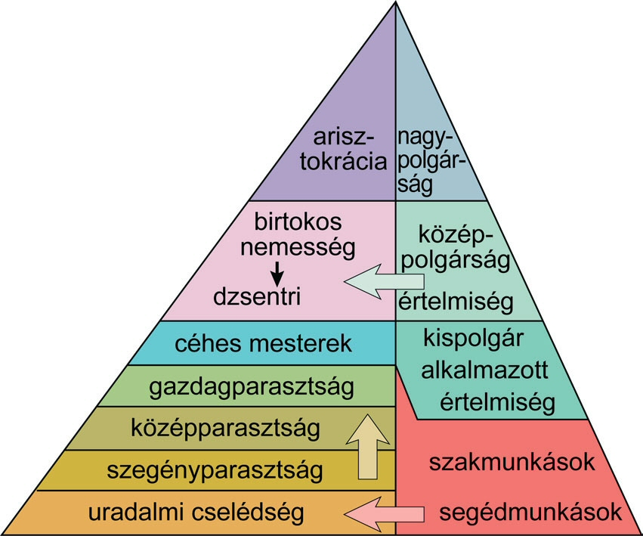

Slide 12
Nemzetiségi kérdés:
XVIII. Sz. – bevándorlás, betelepítés
soknemzetiségű állam
a magyarság számaránya csökken
(41-43%)
XIX. Sz. – nacionalizmus hatása
nemzeti ébredés
tört. múlt kutatása, jogok követelése
reformkori válasz: egy politikai nemzet
jogkiterjesztés

Slide 13
Szabadságharc: nemzetiségek a magyarok ellen
bécsi ígéretek számukra
(autonómia, kollektív jogok)
Szabadságharc után: nem teljesülnek
csalódás
1867. kiegyezés – rendezési kísérlet
1868. – horvát kiegyezés
nemzetiségi törvény

Slide 14
Mindkettő jellemzője: egy politikai nemzet elv
Horvát kiegyezés: autonómia
horvát hivatalos nyelv
saját vezető (bán)
országgyűlés
Nemzetiségi törvény: nyelvhasználati jogok
kulturális jogok
egyesületek
autonómia, kollektív jogok nincsenek

Slide 15
A dualizmus alatt változnak a nemzetiségi arányok is
Magyar népesség aránya nő (54%)
Okai: - természetes szaporulat
- kivándorlás a nemzetiségek körében
- asszimiláció

Slide 16
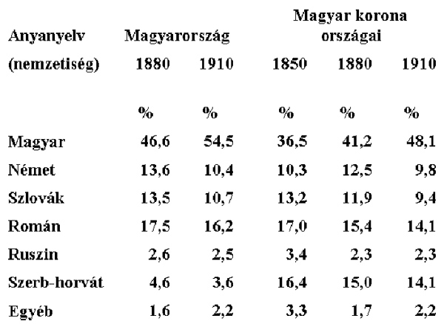

Slide 17
